Slide 1
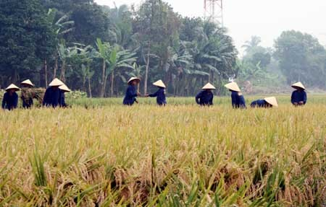
persoalan- PERSOALAN
ekonomi pertanian

Slide 2
JARAK WAKTU (Gap) yang lebar antara Pengeluaran & Penerimaan (Gestation Period) dalam pertanian
Banyak persoalan yang dihadapi petani baik yang berhubungan langsung dengan produksi dan pemasaran hasil pertaniannya maupun yang dihadapi dalam kehidupan sehari-hari
Selain merupakan usaha, bagi petani PERTANIAN sudah merupakan bagian hidupnya bahkan sebagai “Cara Hidup” (way of life) bagi petani
● Dari segi ekonomi pertanian, berhasil tidaknya produksi petani dan tingkat harga yg diterima petani utk hasil produksinya merupakan faktor yg sangat mempengaruhi perilaku dan kehidupan petani

Slide 3
● Perbedaan yg jelas antara persoalan ekonomi pertanian dan persoalan ekonomi di luar bidang pertanian yaitu adanya jarak waktu pengeluaran dengan penerimaan hasil penjualan ● Di dalam bidang industri, sekali produksi maka penerimaan dari penjualan akan mengalir setiap hari. Dalam bidang pertanian tidak demikian kecuali bagi para nelayan penangkap ikan POS-pos PERSOALAN PETANI BERKAITAN JARAK WAKTU (GAP) al:
Waktu Produksi
Waktu Pemasaran
Kebutuhan Hidup Sehari-hari

Slide 4
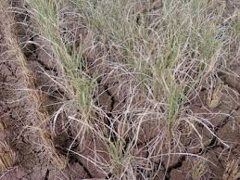
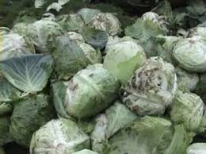
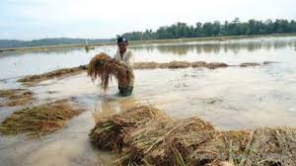
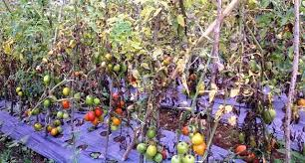
Adanya jarak waktu antara mulai investasi dengan penerimaan hasil yang lama, karena proses produksi pertanian memerlukan waktu lama
Misal : Pada tanaman padi perlu waktu 3-4 bulan baru bisa menghasilkan. Pada tanaman perkebunan dan buah-buahan perlu waktu 4-8 tahun. Keadaan ini akan mempengaruhi tingkat resiko usaha, tingkat pengembalian modal.
Resiko usaha bisa berupa resiko fisik dan pasar. Resiko fisik berarti kemungkinan kegagalan panen atau pengurangan panen yang disebabkan bermacam-macam faktor seperti banjir, kekeringan, hama dan penyakit, dan bencana lainnya. Resiko pasar bisa berupa terjual produknya dengan harga murah atau tidak ada pembeli..
Kalau hasilnya lama baru diperoleh akan menurunkan nilai kini hasil tersebut. Karena waktu mempunyai nilai, semakin lama nilainya makin kecil. Faktor penyetaraan nilai tahun tertentu dengan nilai kini disebut faktor diskonto.

Slide 5
GAp | PERTANIAN | INDUSTRI
■ Saat Produksi & Panen | Musiman & Tahunan | Stabil/Harian
■ Saat Panen & Paceklik | Sangat nyata, saat panen harga murah sebaliknya saat paceklik mahal | Stabil/Tidak Nyata
■ Saat Longgar & Sempit ►Hajatan ►Biaya Anak ►Kematian SIsTIM IJON (sistem pinjam dgn jaminan tanaman hidup dgn bunga sangat tinggi) | saat longgar tidak ada masalah, sebalik nya saat sempit terjebak sistim ijon | stabil/tetap

Slide 6
Kepemilikan tanah yang kecil, sehingga hasil bersih dari tanah pertaniannya tidak mencukupi keperluan hidup petani sepanjang tahun
Keperluan petani yg besar hanya dapat dipenuhi pada saat panen
Karena harga hasil hasil-hasil pertanian sangat rendah pada saat panen
Harus menjual lebih banyak untuk mencapai jumlah uang yg diperlukannya
Untuk keperluan-keperluan besar, petani mengharapkan panenan di luar padi, seperti kacang tanah, tembakau, tanaman-tanaman perdagangan lain, atau ternak

Slide 7
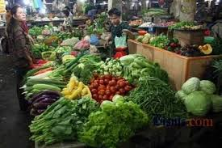
Untuk mengatasi persoalan-persoalan demikian maka intervensi pemerintah diperlukan melalui instrumen- instrumen kebijakan dengan tujuan untuk menstabilkan harga komoditi & pendapatan petani, sekaligus perekonomian nasional.:
KEBIJAKAN HARGA (DASAR & JUAL)
HPP (Harga pembelian pemerintah ;
harga maksimum

Slide 8
PEMBIAYAAN PERTANIAN
PETANI
LAHAN SEMPIT/MISKIN
KESULITAN PEMBIAYAAN
LEMBAGA KREDIT
TENGKULAK KREDIT

Slide 9
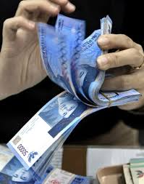
LEMBAGA KREDIT
TENGKULAK KREDIT
♦SISTEM IJON
♦ GADAI/JUAL
♦ SUKU BUNGA TINGGI
♦ KAKU
♦ BUNGA RENDAH
♦ FLEXIBEL
PETANI UNTUNG
PETANI MAKIN MISKIN

Slide 10
KENDALA LAPANGAN DALAM UPAYA PEMBERIAN KREDIT
Perlu Jaminan (borg), berupa sawah, rumah, pekarangan & Persyaratan (Contoh Pada Kasus Bimas)
Penggunaan tidak sesuai tujuan (KONSUMSI, HAJATAN, BIAYA SEKOLAH, PERHIASAN, PERBAIKAN RUMAH, DLL) kredit tidak digunakan untuk produksi (tanaman tidak dipupuk, hama penyakit tidak dibrantas) produksi tidak baik kredit Bank tidak bisa dikembalikan tepat pada waktunya
BRI tidak mungkin menjual tanah petani, mencoba memperpanjang pengembalian
Penunggakan hutang kredit yg selalu memusingkan BRI, sehingga BRI menjadi lebih kaku
Dengan majunya pertanian, kebutuhan pembiayaan meluas tidak hanya di bidang produksi tetapi juga pada bidang pemasaran, pengolahan hasil, kredit makin diperlukan

Slide 11
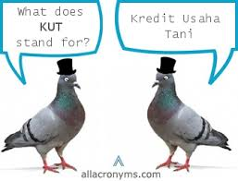
MACAM- macam KREDIT PERTANIAN
KUT
BIMAS
Kredit usaha rakyat
KREDIT investasi kecil
KREDIT Usaha kecil

Slide 12
TEKANAN PENDUDUK DALAM PEMBANGUNAN PERTANIAN
masalah pokok:
Penduduk yg padat dengan tingkat pertumbuhan yg tinggi (2,1 %)
Penyebaran tidak merata
- P. Jawa ( luasnya 7 % menampung 60 %)
- Luar P. Jawa (93 % menampung 40 %)
Komposisi penduduk tidak ideal, usia muda & usia tua (tidak produktif)
Tingkat ketergantungan yg tinggi
- Usia produktif = 43 %
- Usia non-produktif = 47 %

Slide 13
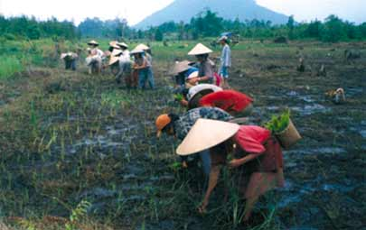
solusi :
Intensifikasi Pertanian (JAWA & LUAR JAWA): meningkatkan hasil pertanian dengan cara mengoptimalkan lahan pertanian yg sudah ada
Industrialisasi (JAWA & LUAR JAWA)
Pembatasan jumlah penduduk (program KB)
Transmigrasi ( Pertanian & Sukarela / P.I.R)

Slide 14
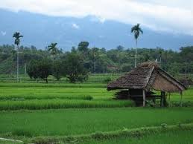
Permasalahan-2 Kependudukan Dapat Dilihat Dari Tanda-2 Berikut::
Persediaan lahan pertanian yg makin sempit
Produksi bahan makanan/jiwa terus menurun
Pengangguran bertambah
Memburuknya hubungan pemilik tanah dan bertambahnya hutang-2 petani

Slide 15
PERTANIAN SUBSISTEn
SUATU SISTEM BERTANI dengan tujuan utamanya untuk memenuhi kebutuhan hidup petani & keluarganya.
Yang dianggap sebagai Penerimaan pertanian subsisten adalah: segala sesuatu yang dapat dinikmati oleh dirinya & masyarakat
Biaya adalah segala sesuatu yg tidak dapat dinikmatinya

Slide 16
ADA 2 HAL POKOK TENTANG PERTANIAN SUBSISTEN
Subsistence Production (Produksi Subsisten), YAITU Suatu unit swasembada dengan semua hasil produksi dikonsumsi sendiri dan tidak ada yg dijual. Tidak ada barang-barang produksi atau konsumsi yg dibeli dari luar unit itu ditandai dengan tidak ada aspek komersial dan penggunaan uang
Subsistence Level of Living (Tingkat Hidup Subsisten) YAITU Sifat relatif petani dalam menanggapi kecukupan dalam perekonomian dan kebutuhan keluarga.

Slide 17
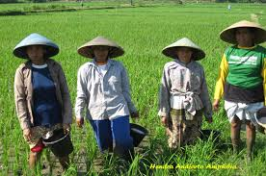
permasalahan yang dihadapi dengan pertanian subsisten adalah
Kurangnya orientasi komoditi pertanian ke arah tujuan pasar, sehingga upaya peningkatan daya saing sulit dicapai
Kebijakan pemerintah berkaitan dengan harga dasar dan pemasaran seringkali tidak mencapai sasaran oleh karena sifat subsisten

